Slide 1
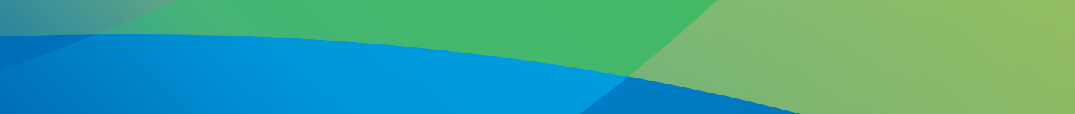
A2P2
Analisador de Ambiente para Plantações*

Slide 2
Descrição
Este projeto tem o intuito de servir como um meio de identificação de características do ambiente pré-plantação, analisando as características do solo e do clima. Sendo composto por sensores e módulos capazes de realizar experimentos necessários para definição dessas características.

Slide 3
Sistema de Alimentação
Sistema fotovoltaico autônomo.
Previsão do consumo energético e tempo de uso:
Sensor de umidade do solo;
Sensor de Ph;
Sensor BME 280;
GPS NEO 6M;
ESP32.

Slide 4
Dimensionamento:
Módulo fotovoltaico;
Controlador de carga;
Banco de baterias;
Inversor;
Cabos.
Realização do diagrama unifilar.

